Slide 1
Reunião de pais – 08/05/2023

Slide 2
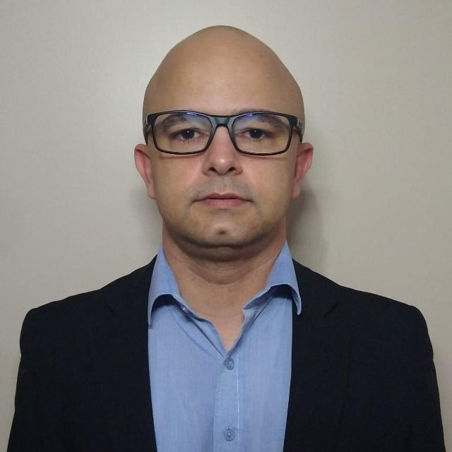
Apresentação
Prof. Jarbas Rocha Martins
Chefe do Departamento de Ensino
Contatos:
E-mail: Jarbas.rocha@ifce.edu.br
Telefone: (85) 99926.7162
Instagram: @jarbasrocha_

Slide 3
Horário de aulas
Atrasos na chegada
Horários de aulas: 7h15min, 13h.

Slide 4
Faltas de docentes
Casos de viroses de familiares ou dos próprios docentes.

Slide 5
Saídas antecipadas
Formulários para saídas antecipadas.

Slide 6
Transporte Escolar/ Fórum
Transporte escolar da prefeitura.
Transporte “bora de graça”

Slide 7
Entrega de Tablets
Técnicos Integrados:
Data: 09/05/2023
10h (metalurgia e eletroeletrônica)
15h (química)

Slide 8
Entrega dos livros
Nesta semana será concluída a entrega de todos os livros.

Slide 9
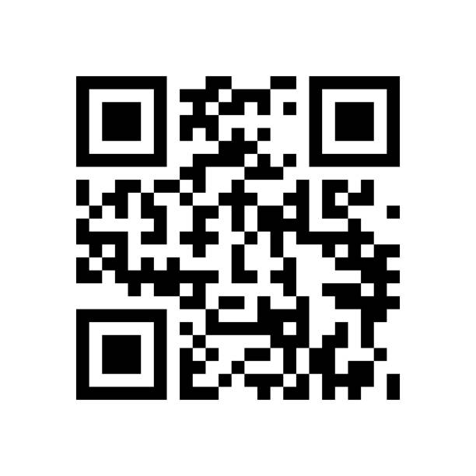
Qr Code - Almoço
Todos os alunos que almoçam regularmente no campus já estão com o seu Qr Code;

